Slide 1



ИНСТИТУТ
ПСИХОЛОГИИ И ПЕДАГОГИКИ
ЗДЕСЬ НАЧИНАЕТСЯ ТВОЙ ПУТЬ К УСПЕХУ

Slide 2

Педагогическое образование
(с двумя профилями подготовки)
Психология
Психолого-педагогическое образование
Специальное (дефектологическое)
образование
Социальная работа

Slide 3

44.03.05 Педагогическое образование (с двумя профилями подготовки)
Срок обучения 5 лет
(после профильного СПО – ускоренное обучение)
Дошкольное образование, Коррекционная педагогика
Начальное образование, Организация воспитательной работы
Перечень ЕГЭ:
русский язык
Обществознание
Профессиональное собеседование
Вступительные испытания на базе СПО: русский язык, основы педагогики и психологии, возрастная анатомия, физиология и гигиена
МЫ ВМЕСТЕ

Slide 4

37.03.01 Психология
ПРОФИЛЬ:
Практическая психология и психологическое консультирование
Вступительные испытания на базе СПО: русский язык,
основы педагогики и психологии ,
возрастная анатомия, физиология и гигиена
Перечень ЕГЭ:
Биология
Обществознание/математика (профильная)
Русский язык
Срок обучения 4 года

Slide 5

44.03.02 Психолого-педагогическое образование
ПРОФИЛЬ:
Психолого-педагогическое сопровождение личности в образовании
Вступительные испытания на базе СПО: русский язык, основы педагогики и психологии , возрастная анатомия, физиология и гигиена
Перечень ЕГЭ:
Биология
Обществознание/математика (профильная)
Русский язык
Срок обучения 4 года

Slide 6

44.03.03 Специальное (дефектологическое) образование
ПРОФИЛЬ: Логопедия
Вступительные испытания на базе СПО: русский язык,
основы педагогики и психологии , возрастная анатомия, физиология и гигиена
Перечень ЕГЭ:
Биология
Обществознание/математика (профильная)
Русский язык
Срок обучения 4 года

Slide 7

44.03.04 Профессиональное обучение
ПРОФИЛЬ:
Социология и социальная работа
Вступительные испытания на базе СПО: русский язык,
основы педагогики и психологии,
теория и методика социальной работы
Перечень ЕГЭ:
Математика (профильная)
Обществознание/ история
Русский язык
Срок обучения 4 года

Slide 8





СТУДЕНЧЕСКИЕ ОБЪЕДИНЕНИЯ
Научное студенческое сообщество
Танцевальный коллектив
«Тень танца»
Педагогический отряд «Бонус»
Добровольский отряд «SOS»

Slide 9
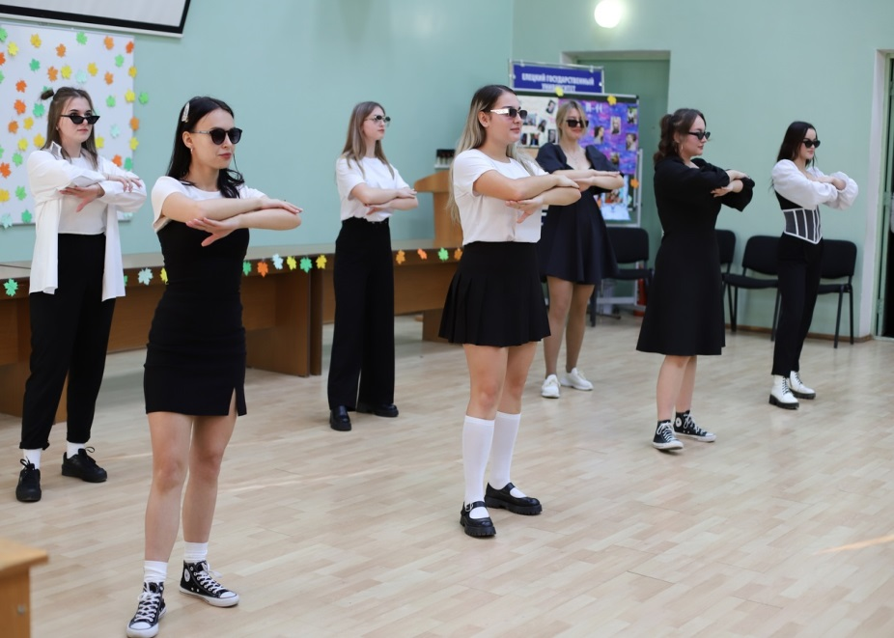

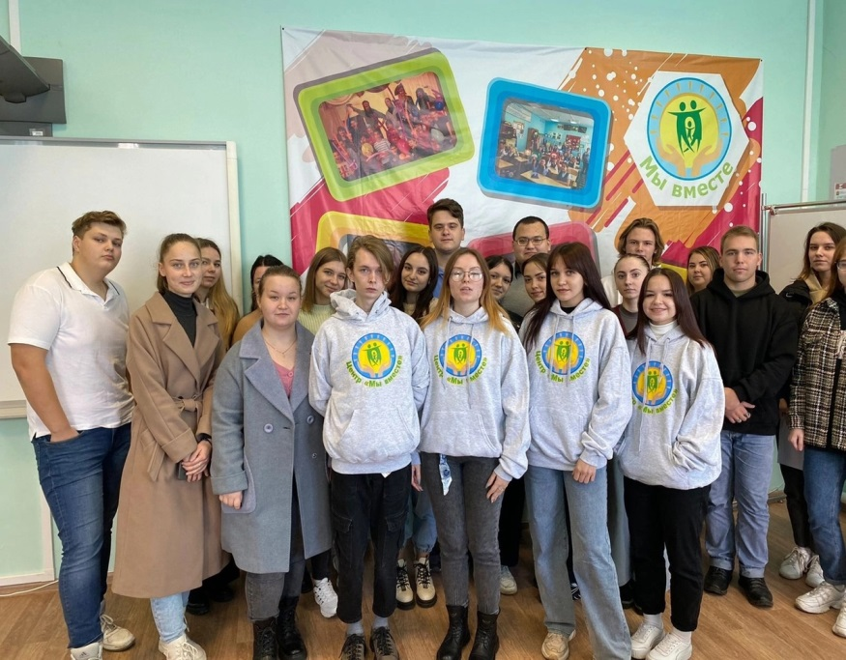
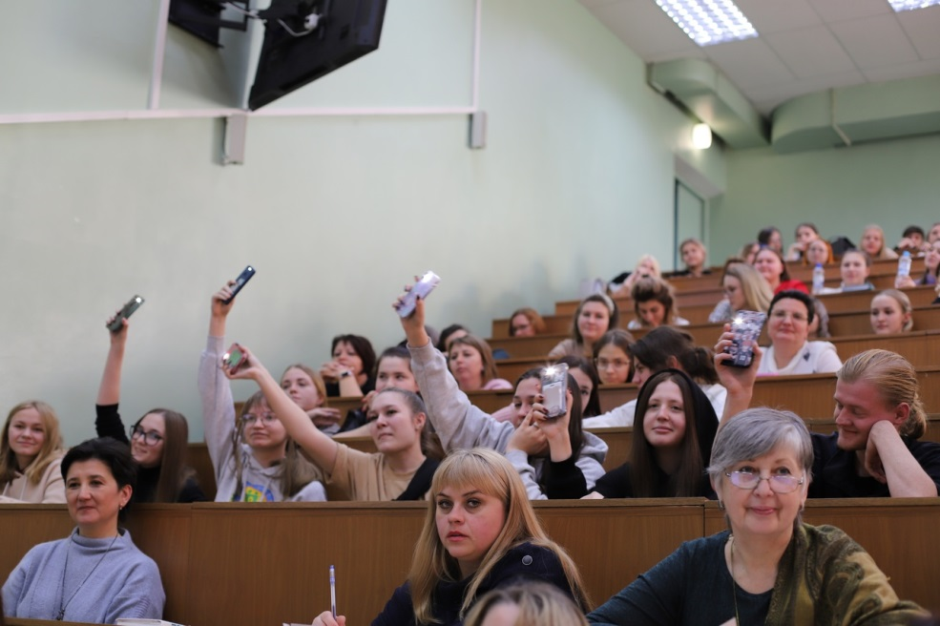
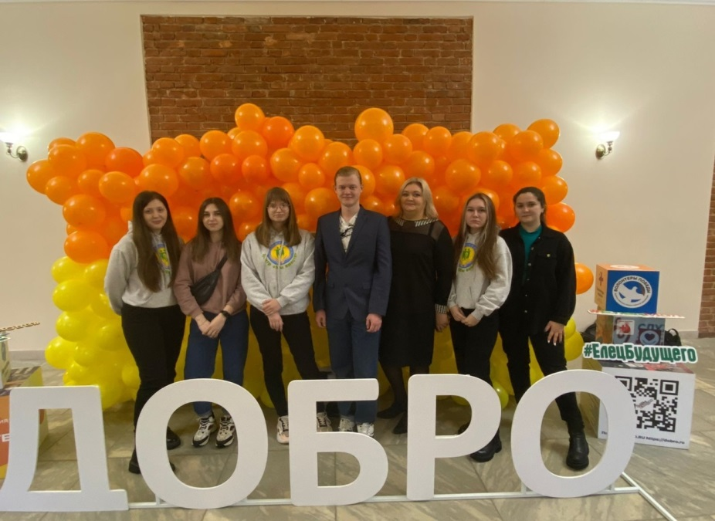
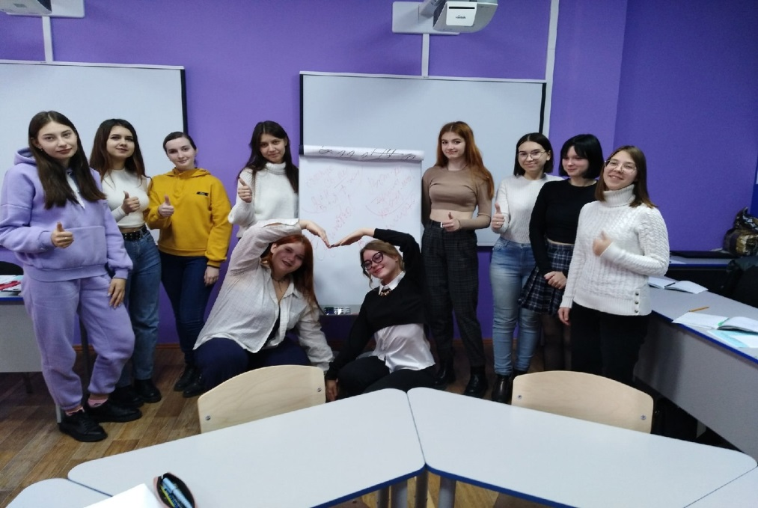
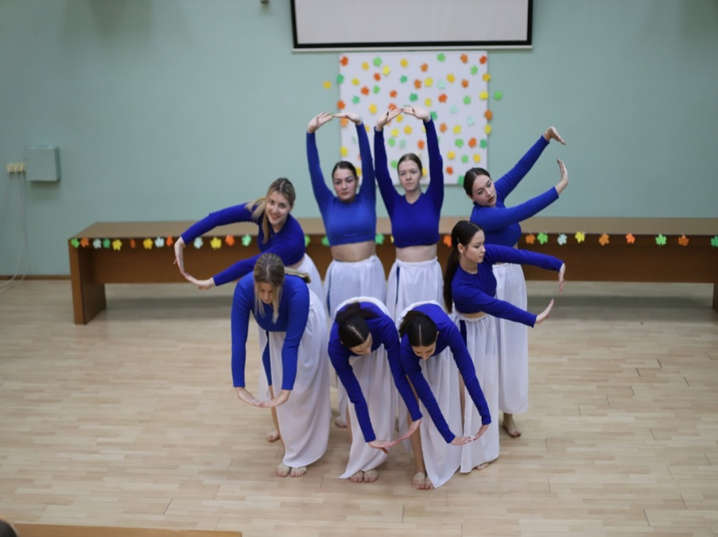

Slide 10


аспирантура
магистратура
бакалавриат

Slide 11

44.04.01 Педагогическое образование
ПРОФИЛЬ: проектирование инновационной образовательной среды в организациях дошкольного и начального общего образования
Экзамен по профилю
Очная форма обучения

Slide 12
44.04.02 Психолого-педагогическое образование
ПРОФИЛЬ: когнитивная психология в образовании и управлении
Экзамен по профилю
Очная форма обучения

Slide 13

44.04.03 Специальное (дефектологическое) образование
ПРОФИЛЬ: комплексное сопровождение лиц с ограниченными возможностями здоровья
Экзамен по профилю
Очно-заочная форма обучения

Slide 14
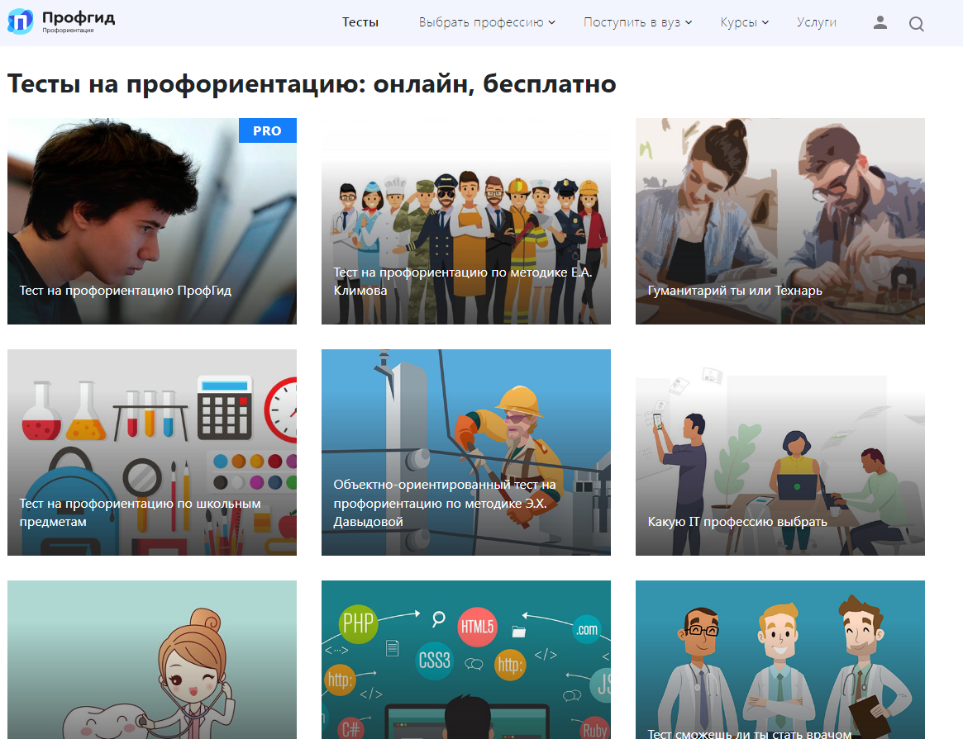
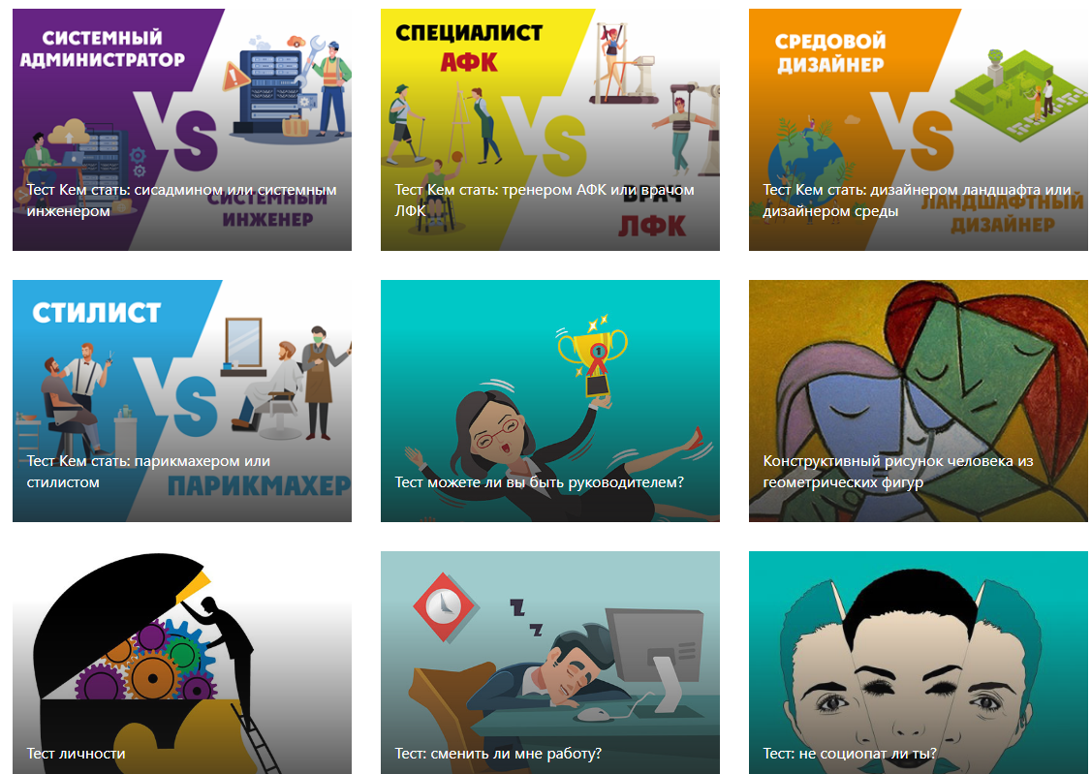
https://www.profguide.io/test/category/proforient/

Slide 15
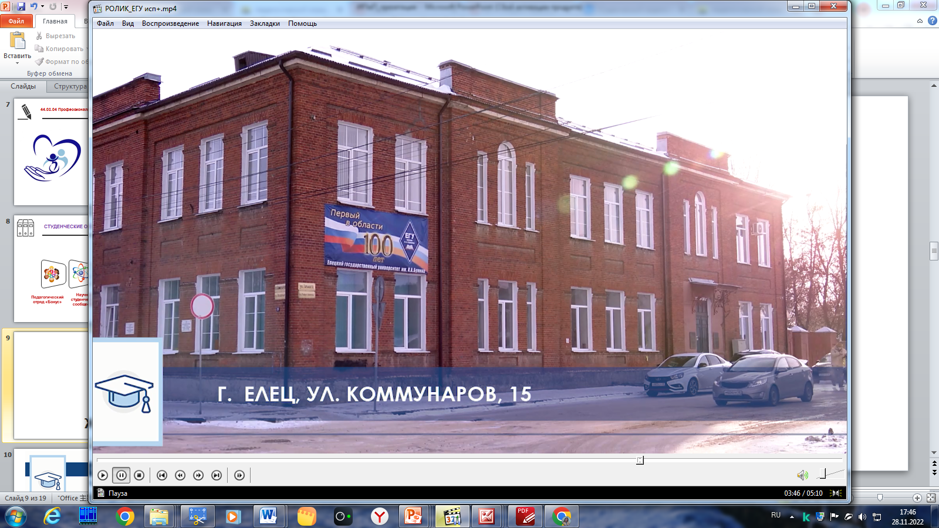
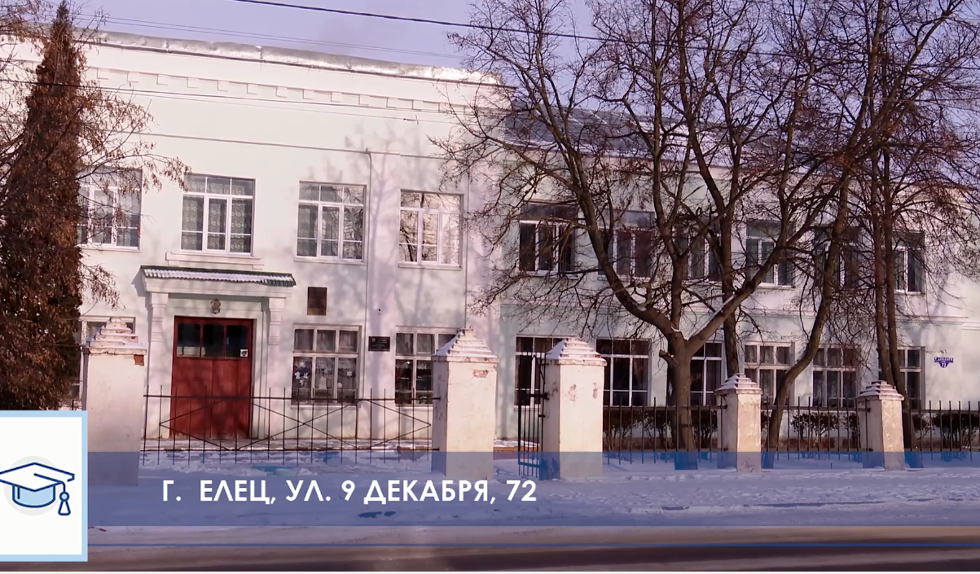
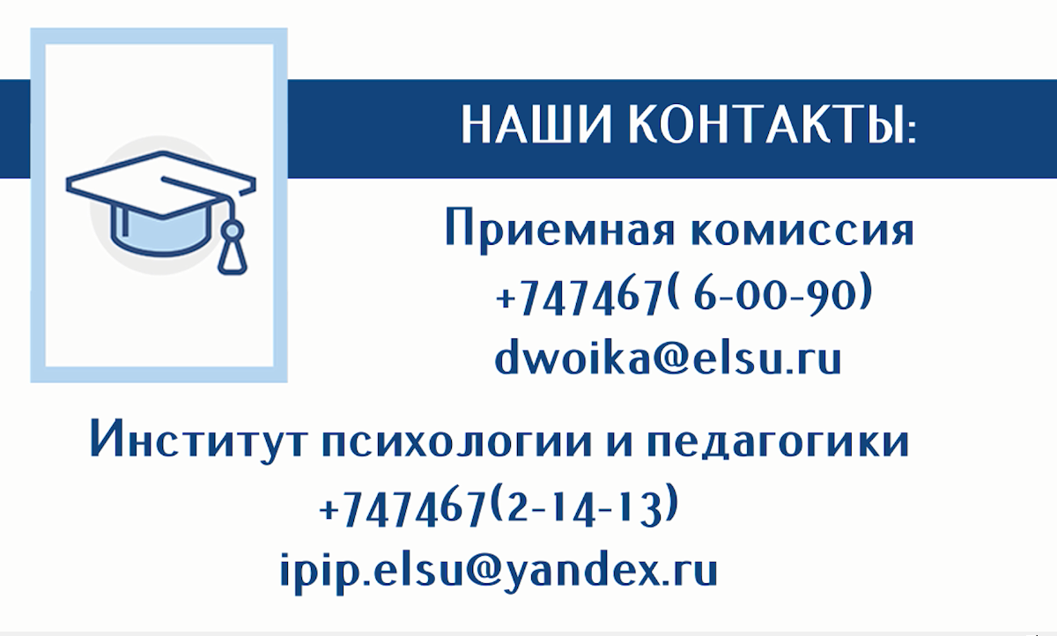
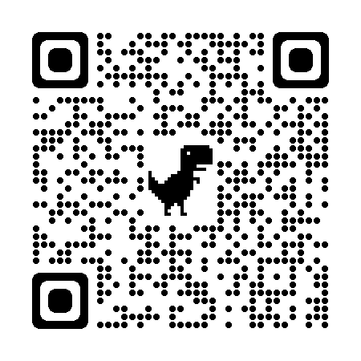

Slide 16

ИНСТИТУТ
ПСИХОЛОГИИ И ПЕДАГОГИКИ
МЫ ЖДЕМ ВАС!

